Slide 1



Ferramenta Diversidade, equidade e inclusão (DEI) para microempresas para
comunicação inclusiva
Desenvolvido por por Internet Web Solutions
O apoio da Comissão Europeia à produção desta publicação não constitui uma aprovação do seu conteúdo, que reflete apenas as opiniões dos autores, e a Comissão não pode ser responsabilizada por qualquer utilização que possa ser feita da informação nela contida.
Descrição legal - Licença Creative Commons: Os materiais publicados no sítio Web do projeto Opsizo são classificados como Recursos Educativos Abertos (REA) e podem ser livremente (sem autorização dos seus criadores): descarregados, utilizados, reutilizados, copiados, adaptados e partilhados pelos utilizadores, com informação sobre a fonte de origem.

Slide 2

Objetivos e metas
No final deste módulo, será capaz de:
01 Reconhecer imagens estereotipadas
02 Garantir de que as imagens que se escolhem para utilizar nos materiais de comunicação não reforçam os estereótipos de género
03 Escolher cores e imagens neutras em termos de género no website ou imagem corporativa da empresa
04 Detetar e-mails tendenciosos

Slide 3


Unidade 1
Como as imagens podem mudar o mundo
Os conteúdos são inspirados em ”Imagens que podem mudar o mundo - Um guia para uma comunicação igualitária”, de Tomas Gunnarsson, o fotógrafo do género.
www.genusfotografen.se/language/en/home-2/

Slide 4
Unidade 1
Como as imagens podem mudar o mundo
Escolher cores e imagens neutras em termos de género para o seu website empresarial é um passo importante para promover a inclusão e a diversidade. Eis algumas diretrizes a considerar:
Acessibilidade das cores - web design
No contexto da conceção do website e dos conteúdos digitais, é dada ênfase à acessibilidade das cores. A utilização de combinações de cores que proporcionem contraste suficiente é importante para garantir que as pessoas com deficiências visuais possam aceder e compreender o conteúdo. As cores podem ter significados culturais, simbólicos ou emocionais que podem impactar na forma como são utilizadas e percecionadas. Por exemplo, algumas cores podem estar associadas a determinadas práticas culturais ou religiosas. A utilização de determinadas cores em certos contextos pode ser considerada ofensiva ou insensível, podendo ter consequências legais e para a reputação.

Slide 5
Unidade 1
Como as imagens podem mudar o mundo
Acessibilidade das cores - web design
A cor vermelha evoca dinamismo.
A cor laranja exprime energia, amizade, otimismo e ação.
A cor amarela exprime energia, calor, alegria, estímulo à ação e envolvimento .... mas é pouco visível sobre um fundo branco.
A cor verde evoca estabilidade e renovação, natureza.
A cor azul está associada a um sentimento de confiança, de segurança, de tranquilidade.
A cor preta, por excelência, representa o poder.
A cor cinzenta exprime neutralidade.

Slide 6
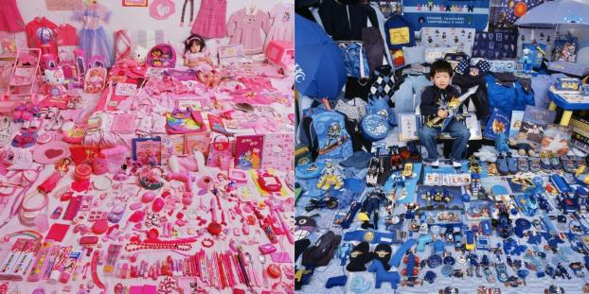
Unidade 1
Como as imagens podem mudar o mundo
Evitar a utilização de cores estereotipadas
As cores são muitas vezes associadas arbitrariamente a um género, como o rosa para as mulheres e o azul para os homens. Ao conceber materiais de comunicação, verifique as cores utilizadas e não as utilize como sinónimo de género.

Slide 7

Unidade 1
Como as imagens podem mudar o mundo
2. Imagens - web design
Quando bem feitas, as imagens podem incluir e refletir todas as pessoas e não apenas aquelas que se enquadram na norma da sociedade. E as imagens podem estimular a nossa imaginação quando se trata do que podemos fazer com as nossas vidas e de quem nos podemos tornar.
Analisemos a imagem da página inicial do OPSIZO na plataforma OER
Diferentes tons de pele, raças, géneros, num local de trabalho, independentemente de quem amamos, da cor da nossa pele, do deus em que acreditamos, do funcionamento do nosso corpo ou cérebro, dos nossos órgãos genitais, de sermos velhos ou novos, merecemos ser vistos, ouvidos e respeitados.

Slide 8
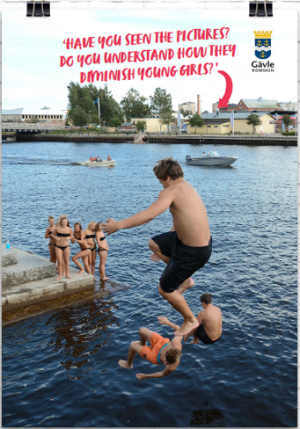
Unidade 1
Como as imagens podem mudar o mundo
2. Um mundo onde os homens fazem e as mulheres observam
Analise a fotografia e veja quem é passivo, observador e admirador e quem é ativo, corajoso e exibicionista.
Raparigas a ver
Um grupo de rapazes atira-se à água do porto de Gävle (Suécia)

Slide 9
Unidade 1
Como as imagens podem mudar o mundo
3. As imagens afetam a forma como nos vemos uns aos outros
Quando pertencemos a um grupo que se enquadra na norma da sociedade, podemos, sem qualquer dificuldade, olhar à nossa volta e encontrar pessoas parecidas connosco, em filmes, programas de entretenimento, jornais ou catálogos de mobiliário. Talvez não saiba que, para algumas pessoas, os media não são um espelho.
As imagens - ou a ausência delas - afetam a forma como nos vemos uns aos outros e a nós próprios. Quando algumas pessoas são invisíveis nos media, quando as suas vozes e histórias nunca são ouvidas, fica um vazio que pode ser preenchido com preconceitos e estereótipos.

Slide 10
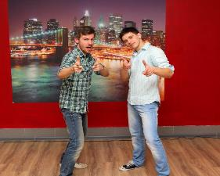
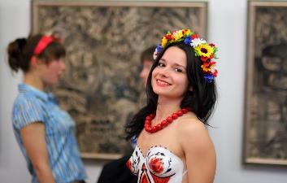
Unidade 1
Como as imagens podem mudar o mundo
4. Normas gerais em matéria de fotografia
Tomas Gunnarsson, o fotógrafo de género, reflete sobre:
Os homens são frequentemente fotografados de baixo para cima; um ângulo de câmara que os faz parecer maiores, mais importantes, superiores, uma vez que o espetador olha para cima para a pessoa. | Para as mulheres, o cliché é o oposto: são fotografadas de cima; de um ângulo que as faz parecer mais pequenas, mais bonitas e menos ameaçadoras. Para as mulheres, há uma regra especial que têm de seguir sempre que tiram uma fotografia: sorrir.
"Men" pelo criador está licenciado sob CC BY 2.0.
"One night in museam" pelo criador está licenciado sob BY 2.0.

Slide 11
Unidade 1
Como as imagens podem mudar o mundo
4. Normas gerais em matéria de fotografia
Tomas Gunnarsson, o fotógrafo de género, reflete sobre:
Como mulher, é suposto parecer amigável, acessível e angelical. Consolida a norma de que o papel da mulher é agradar. Também faz com que as mulheres não estejam a sorrir - pois podem estar concentradas em algo importante ou quando os músculos da cara estão relaxados, pode ser interpretado como estando zangadas ou hostis.
Por outro lado, homens com exatamente a mesma expressão são interpretados como sérios e determinados.
A solução é simples: basta deixar que o contexto, e não o género de uma pessoa, determine como se estão a sentir.
DICAS RÁPIDAS

Slide 12
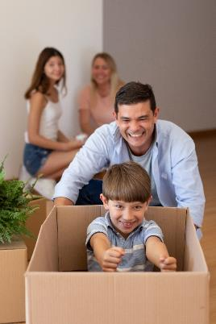
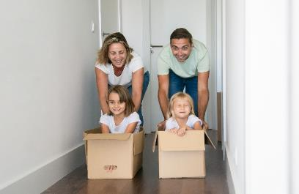
Unidade 1
Como as imagens podem mudar o mundo
Compare as duas fotografias.
Consegue fazer uma análise simples do género e detetar quaisquer diferenças?

Slide 13
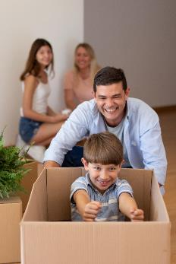
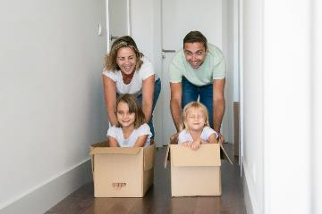
Unidade 1
Como as imagens podem mudar o mundo
Algumas reflexões
Tanto a mãe como o pai estão ativos, na mesma linha, a brincar com as crianças.
Mãe e filha sentadas e a admirar o pai e o filho ativos, a brincar.

Slide 14
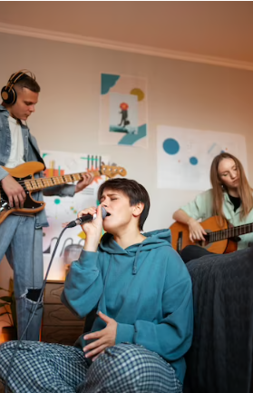
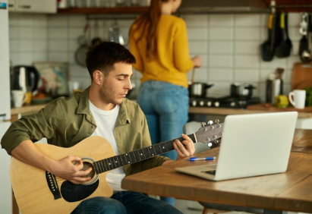
Unidade 1
Como as imagens podem mudar o mundo
Compare as duas fotografias.
Consegue fazer uma análise simples do género e detetar quaisquer diferenças?

Slide 15

Unidade 1
Como as imagens podem mudar o mundo
Algumas reflexões:
Um rapaz a tocar
Uma rapariga a cozinhar
Rapazes e raparigas a tocar e a cantar

Slide 16
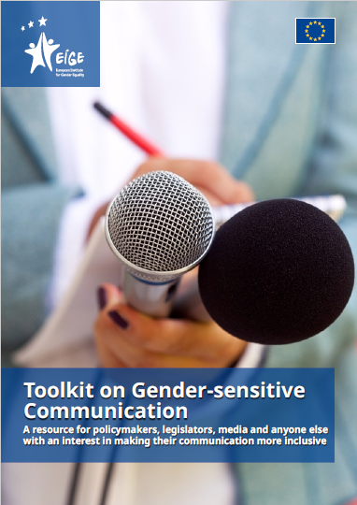
Unidade 2
Como detetar mensagens eletrónicas tendenciosas
Os conteúdos são inspirados no “Toolkit on gender-sensitive communication”, um recurso para decisores políticos, legisladores, meios de comunicação social e qualquer outra pessoa interessada em tornar a sua comunicação mais inclusiva.
Instituto Europeu para a Igualdade de Género:
eige.europa.eu/

Slide 17
Unidade 2
Como detetar mensagens eletrónicas tendenciosas
2.1 Utilização de “ele” para se referir a pessoas desconhecidas
Os substantivos e adjetivos de género utilizados para designar experiências genéricas encorajam-nos a ver o mundo como sendo principalmente relevante para os homens. A palavra “man made” equipara a palavra homem a humano. O termo “carteiro” sugere que todos os trabalhadores dos correios são homens. Numa sociedade com igualdade de género, é importante utilizar uma linguagem que reconheça que estes cargos podem ser ocupados por mulheres ou homens.
Os substantivos e adjetivos de género devem ser evitados e substituídos por termos neutros em termos de género.
Linguagem discriminatória em função do género | Melhor linguagem
Homem na rua | Pessoa comum
Cada homem por si | Cada um por si
Homem | Humanidade
Para um homem | Para uma pessoa

Slide 18
Unidade 2
Como detetar mensagens eletrónicas tendenciosas
2.1 Adjetivos comuns com conotação de género e linguagem alternativa
Adjetivos de género | Alternativas
Mandão ou insistente | Assertivo
Emocional ou hormonal | Apaixonado, entusiasta, empático
Frigida (sem equivalente masculino) | Com falta de reatividade sexual
Solto (sem equivalente masculino) | Com confiança sexual

Slide 19
Unidade 2
Como detetar mensagens eletrónicas tendenciosas
2.1 Expressões comuns com conotação de género e linguagem alternativa
Expressão de género | Alternativas
Mestre de cerimónias | Anfitrião
O melhor homem para o trabalho | Melhor candidato para o cargo Melhor mulher/homem para o cargo
Homem-hora | Custo-hora
Mastermind | Criador

Slide 20
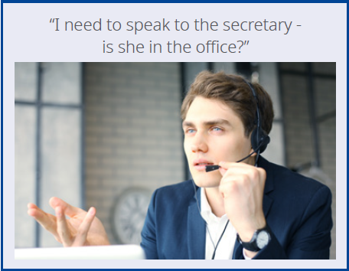
Unidade 2
Como detetar mensagens eletrónicas tendenciosas
As profissões e ocupações são frequentemente estereotipadas em função do género. Tenha especial cuidado para evitar estereótipos quando falar sobre as ocupações das pessoas.
“Preciso de falar com a secretária - ela está no escritório?”
DICAS RÁPIDAS
As profissões e ocupações são frequentemente estereotipadas em função do género. Tenha especial cuidado para evitar estereótipos quando falar sobre as ocupações das pessoas.

Slide 21
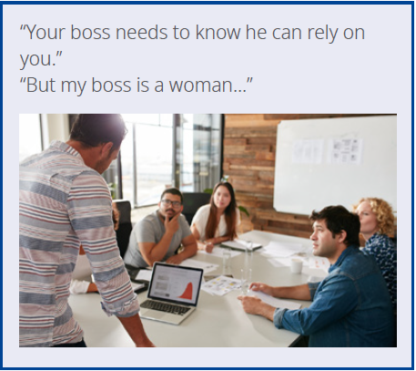
Unidade 2
Como detetar mensagens eletrónicas tendenciosas
“O seu chefe precisa de saber que pode confiar em si.”
“Mas o meu chefe é uma mulher…”
DICAS RÁPIDAS
Não utilizar a expressão “ele/ela/homem” quando se fala de um indivíduo em abstrato - isso exclui as mulheres da conversa.

Slide 22
Unidade 2
Como detetar mensagens eletrónicas tendenciosas
Leitura de alguns extratos de mensagens de correio eletrónico.
Extrato 1
Quantos casos de linguagem discriminatória em função do género foram registados?
Dicas: Convenções de nomenclatura, títulos e como se referir a pessoas/Hierarquia de palavras ou frases/Afixos diminutivos/Termos para mulheres
Extrato 1:
Cada pessoa tem o direito de escolher a sua entidade patronal e de trabalhar no seu domicílio.
O empregador não pode, por sua própria vontade, conceder ao trabalhador um dever de trabalho, desde que este preencha os critérios de qualificação necessários e seja considerado apto.

Slide 23
Unidade 2
Como detetar mensagens eletrónicas tendenciosas
Leitura de alguns extratos de mensagens de correio eletrónico.
Extrato 2
Quantos casos de linguagem discriminatória em função do género foram registados?
Dicas: Convenções de nomenclatura, títulos e como se referir a pessoas/Hierarquia de palavras ou frases/Afixos diminutivos/Termos para mulheres
Extrato 2:
Cada candidato deve apresentar a sua candidatura até segunda-feira, 12 de dezembro, às 12h00. Para mais informações, consultar a candidatura completa.

Slide 24

OBRIGADO
Continue o seu percurso de formação em: opsizo.eu/index.php
O apoio da Comissão Europeia à produção desta publicação não constitui uma aprovação do seu conteúdo, que reflete apenas as opiniões dos autores, e a Comissão não pode ser responsabilizada por qualquer utilização que possa ser feita da informação nela contida.
Descrição legal - Licença Creative Commons: Os materiais publicados no sítio Web do projeto Opsizo são classificados como Recursos Educativos Abertos (REA) e podem ser livremente (sem autorização dos seus criadores): descarregados, utilizados, reutilizados, copiados, adaptados e partilhados pelos utilizadores, com informação sobre a fonte de origem.

